Slide 1

FUSIONE DI DATI STEREO E TIME-OF-FLIGHT MEDIANTE TECNICHE DI DEEP LEARNING
Università degli studi di Padova
Laurea Triennale in Ingegneria Informatica
Relatore: Prof. Pietro Zanuttigh
Correlatore: Ing. Gianluca Agresti
Laureando: Francesco Pham
Anno Accademico 2018-2019
25 settembre 2019

Slide 2
Introduzione
La stima della profondità di scene tridimensionali rappresenta un problema di forte interesse in molti ambiti, ad esempio:
Robotica e automazione
Intrattenimento
Arte e architettura
Nel corso degli anni, dispositivi dai costi più ridotti sono stati introdotti nel mercato. Due tipi di sensori in particolare:
Il sistema stereo
I dispositivi Time-of-Flight
Notes:
Robotica e automazione: guida autonoma per rilevare ostacoli
Intrattenimento: realtà aumentata, scene virtuali il più reali possibili
Arte e architettura: ricostruzione 3D di edifici e infrastrutture oppure per digitalizzare un’opera d’arte.

Slide 3
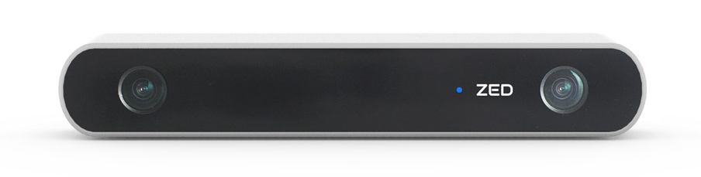
Il sistema stereo
Il sistema di visione stereo consiste nell’acquisire due immagini da una coppia di telecamere che inquadrano la stessa scena.
Lo stesso punto P viene proiettato nel piano dell’immagine di ciascuna telecamera. I punti risultanti sono chiamati omologhi.
La profondità viene calcolata per triangolazione.
Principale svantaggio: difficoltà nell’analisi di scene con pattern uniformi o ripetitivi.
Notes:
Il sistema di visione stereo è una tecnica utilizzata per dedurre la profondità di una scena acquisendo due immagini da una coppia di telecamere che inquadrano la stessa scena.
Stesso principio della visione umana
Problema della corrispondenza: Riguarda il problema di trovare quale parta di una immagine nell’occhio sinistro deve corrispondere ad un bit dell’immagine nell’occhio destro

Slide 4
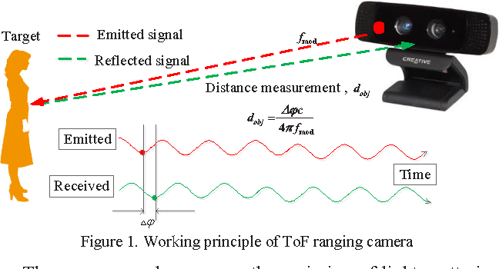
Il sensore Time-Of-Flight
Il principio di questa tecnologia è semplice: viene misurato il tempo che un impulso luminoso impiega per viaggiare da una sorgente luminosa ad un oggetto e ritornare al sensore. Limitazioni:
Misure poco accurate per superfici poco riflettenti o di colore scuro
Limitata risoluzione spaziale
Il «multipath error» provocato dalla riflessione multipla del segnale prima di raggiungere il sensore
Notes:
Segnale luminoso tipicamente infrarosso

Slide 5
Fusione mediante deep learning
Nel campo della computer vision è stato possibile ottenere progressi notevoli negli ultimi anni grazie al deep learning. In particolare, le reti neurali convoluzionali (CNN) costituiscono lo stato dell’arte nella risoluzione di problemi di visione artificiale.
L’obiettivo di questa tesi è creare un modello di CNN in grado di fondere i dati acquisiti dal sistema stereo e dal sensore ToF, realizzando una ricostruzione più accurata.
ToF
Stereo
Notes:
incluse diverse applicazioni basate sulla ricostruzione delle informazioni acquisite da diverse tipologie di sensori.

Slide 6
Il dataset
Il dataset consiste in 55 scene 3D differenti simulate con Blender. Per poter compiere la fusione è necessario preparare i dati:
Il sensore ToF ha risoluzione nettamente inferiore rispetto allo stereo
Interpolazione
Per fare la fusione è necessario che i dati forniti siano nello stesso sistema di riferimento
Riproiezione
I due sensori rappresentano i dati in modo differente
Calcolo della disparità
Il dataset è limitato. È necessario ampliare il training set per una maggiore robustezza.
Data augmentation

Slide 7
Architettura della CNN selezionata 1/2
Per questo lavoro è stato deciso di provare l’utilizzo di una rete neurale residuale. Viene sfruttato il concetto delle skip connection, che permette l’apprendimento del contributo incrementale a quanto già appreso negli strati precedenti.
È stato inoltre deciso di includere nella rete alcuni strati di convoluzione dilatata. Permette di catturare più informazioni dall’input espandendo il campo recettivo, pur mantenendo limitato il numero di parametri.

Slide 8
Architettura della CNN selezionata 2/2
Diagramma del blocco residuale
Diagramma completo della rete

Slide 9
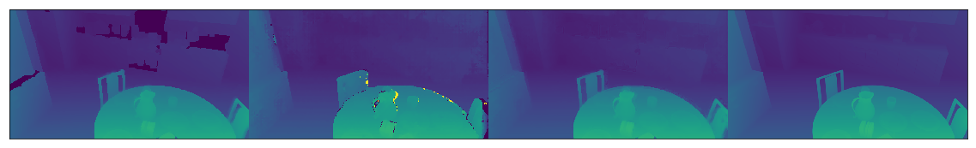
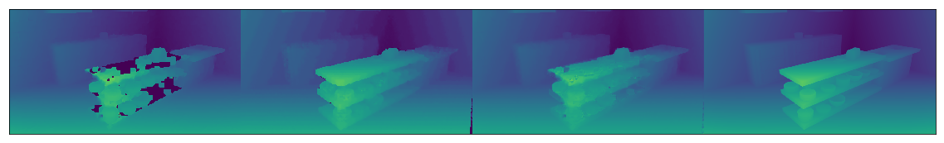
Risultati sperimentali 1/2
Durata del training: 75 epoche
Ottimizzatore Adam, learning rate 0.001
Loss function MSE
ToF Input
Stereo Input
Output
Ground truth

Slide 10
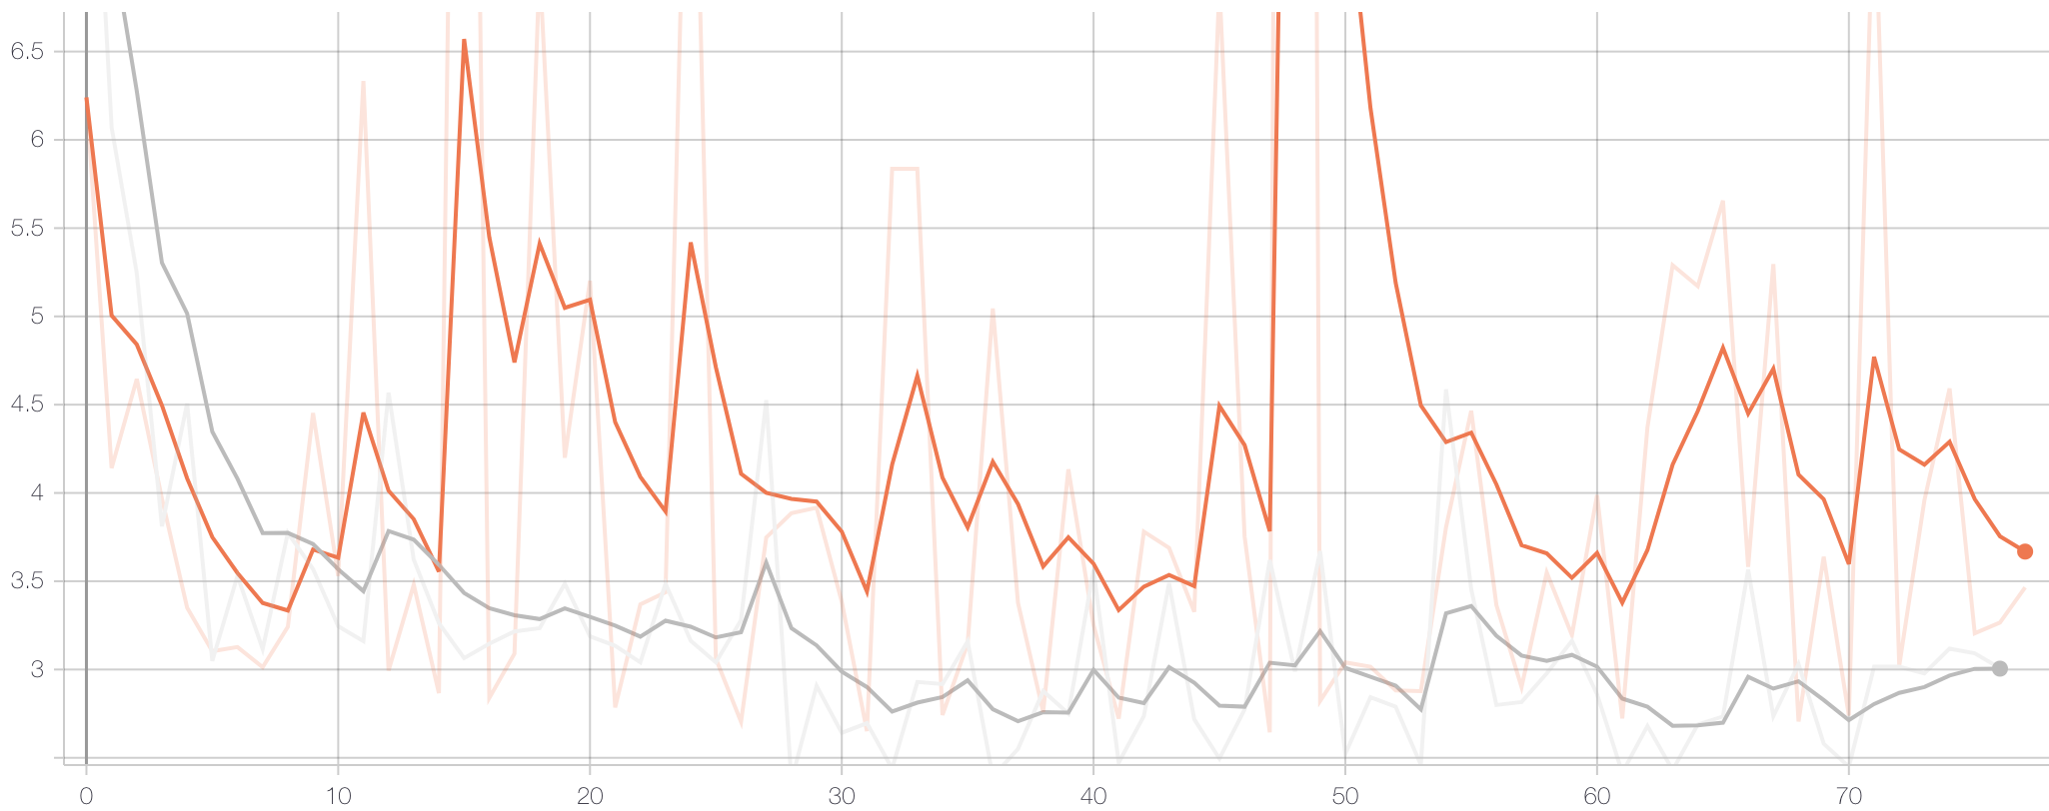
Risultati sperimentali 2/2

